Slide 1
Les cadrages
Projet cinéma

Slide 2

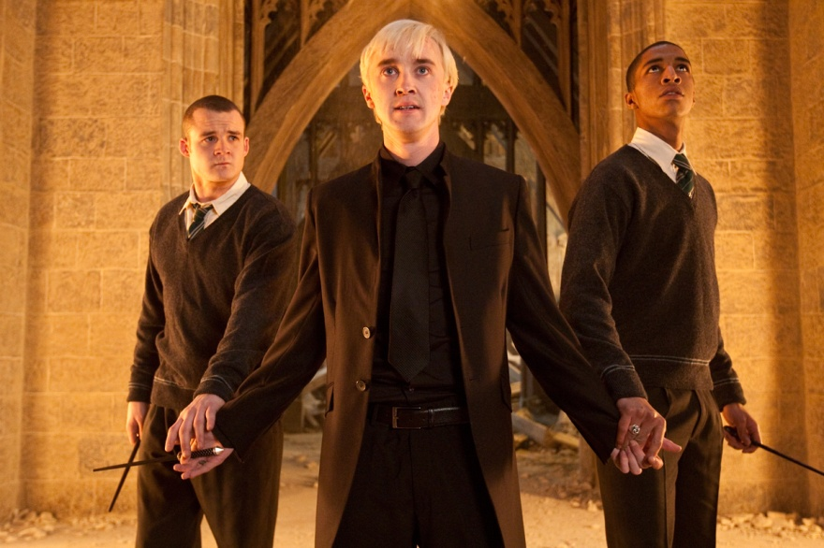
Plan américain. Le plan américain coupe le personnage au niveau des cuisses. Il présente généralement le personnage en action. On le trouve souvent dans les westerns.

Slide 3
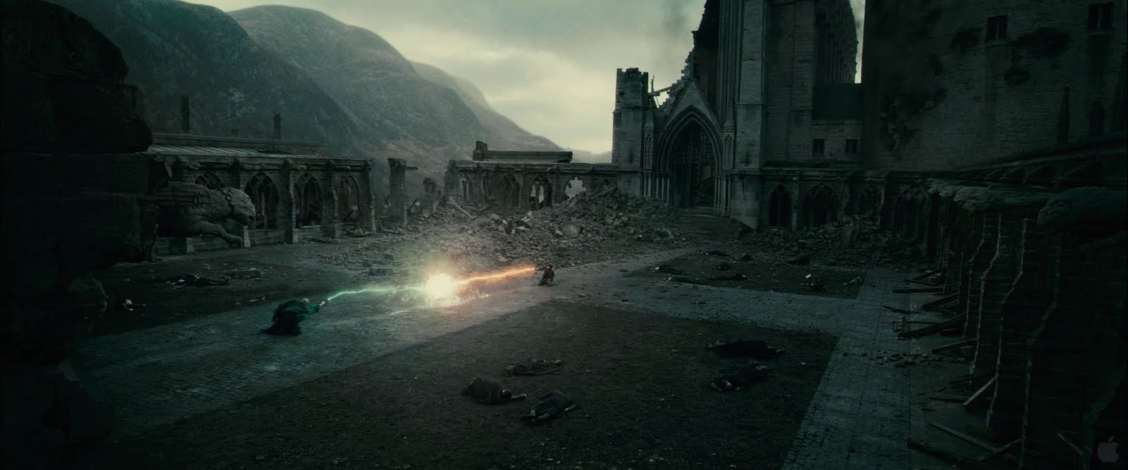
Plan d’ensemble. Le plan d’ensemble sert à décrire. Il montre un grand décor. Il permet d’informer le spectateur et de décrire l’atmosphère.

Slide 4
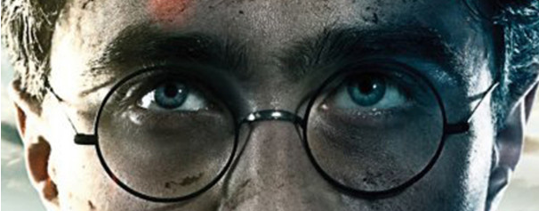
Très gros plan. Le très gros plan sert à arrêter l'attention sur un détail isolé. Il permet de faire passer des émotions au spectateur.

Slide 5
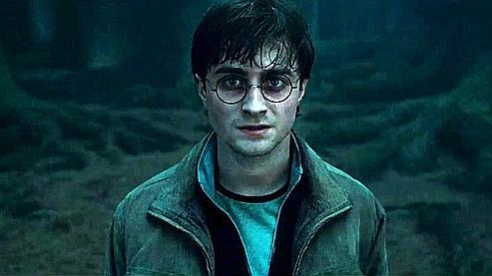
Plan rapproché. Le plan rapproché isole le personnage en le coupant au niveau des épaules. Il permet de montrer les réactions émotionnelles du personnage.

Slide 6
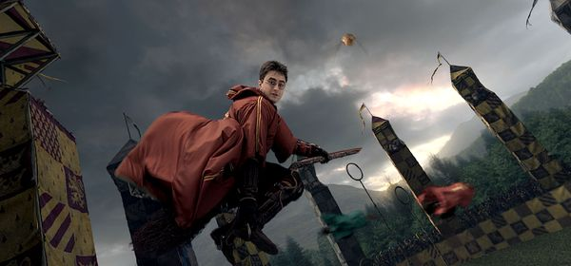
Plan général. Le plan général sert à situer. Il montre le personnage de la tête aux pieds. Il attire l'attention en distinguant un personnage de ce qui l'entoure.

Slide 7
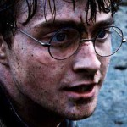
Gros plan. Le gros plan sert à émouvoir, à dramatiser. Il isole un objet ou un visage. Il exprime la sensibilité et permet au spectateur de communiquer avec les sentiments du personnage.

